Slide 1

Projeto Xadrez
Proposta do Projeto e Estimativas de Custo
Equipe Cinco

Slide 2
Introdução
O Objetivo deste documento é apresentar nossa proposta para o desenvolvimento do jogo de xadrez. Este documento traz:
Escopo do projeto e produto
Equipe envolvida
Estimativas de esforço
Custo
Cronograma de desenvolvimento
Versão parcial do produto
Equipe Cinco

Slide 3
Equipe
Breno Mattos;
Eduardo Zanuto;
Gustavo Morada;
Karen Valente;
Rafael Slobodian;
Tácio Diogo;
Equipe Cinco

Slide 4
Responsabilidade X Membro
Membro | Características | Responsabilidade
Karen Valente | Conhecimento de programação, mas não na linguagem envolvida | Gerência
Breno Mattos | Conhecimento vasto das tecnologias envolvidas | Programador
Tácio Diogo | Conhecimento vasto das tecnologias envolvidas | Programador
Rafael Slobodian | Conhecimento vasto das tecnologias envolvidas | Programador
Gustavo Morada | Conhecimento de programação, mas não na linguagem envolvida | Testes e Documentação
Eduardo Zanuto | Conhecimento de programação em C++ | Testes e Documentação
Equipe Cinco

Slide 5
Escopo e Decisões (1/4)
Sobre o desenvolvimento:
  Sugestão de Linguagem de desenvolvimento C# + XNA: Devido a vasta biblioteca voltada a jogos, experiência dos membros com C++ (semelhante ao C#) e a possibilidade de multiplataforma (XBOX 360);
  Algoritmo Min-Max: devido a conhecimento de seu funcionamento prévio;
  Decidimos atender aos níveis básico, intermediário e avançado, visto que seria relativamente “fácil” controlar isso através do Min-max;
Equipe Cinco

Slide 6
Escopo e Decisões (2/4)
Sobre metodologia :
  Desenvolvimento Iterativo, Evolutivo e Ágil;
  Planning Poker: http://planningpoker.com/
  Documentações e versões: http://code.google.com/
  Iterações: a cada 2 semanas
    Iteração 1 (28/08) – Entendimento sobre o jogo e pesquisa sobre qual algoritmo usar;
    Iteração 2 (11/09) – Escolha das imagens envolvidas e escopo de projeto e produto;
Equipe Cinco

Slide 7
Escopo e Decisões (3/4)
  Iterações: a cada 2 semanas
    Iteração 3 (02/10) – Atualização do repositório e Jogabilidade do produto;
    Iteração 4 (16/10) – Protótipo Funcional do Jogo e Scripts de teste;
    Iteração 5 (30/10) – Entrega parcial do produto
    Iteração 6 (13/11) – Execução de Testes e conclusão da documentação
    Iteração 7 (27/11) – Entrega final do produto
Equipe Cinco

Slide 8
Escopo e Decisões (4/4)
  Datas Marco:
    Primeira reunião com cliente:
    Apresentação Inicial (18/09/09)
    Segunda reunião com cliente:
    Entrega parcial para o cliente (28/10/09)
    Terceira reunião com cliente:
    Entrega Final do Produto (27/11/09)
Equipe Cinco

Slide 9
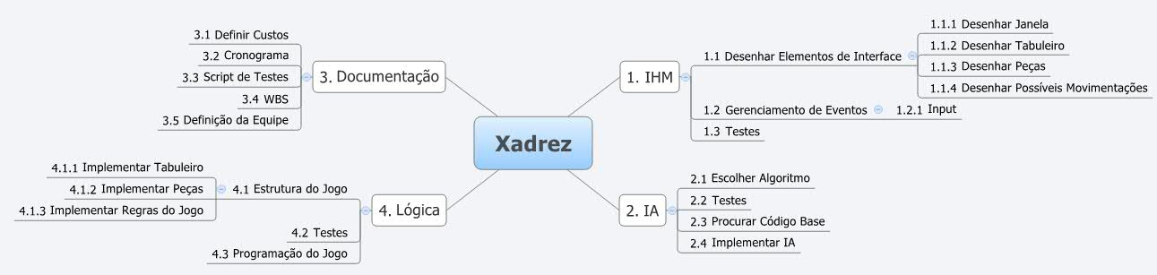
Estrutura analítica do projeto
(EAP)
Equipe Cinco

Slide 10
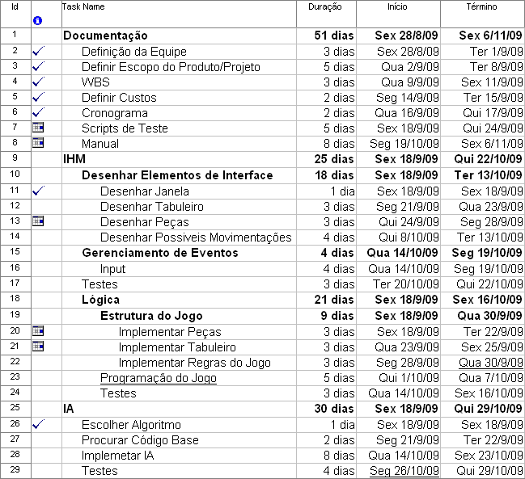
Cronograma
Equipe Cinco

Slide 11
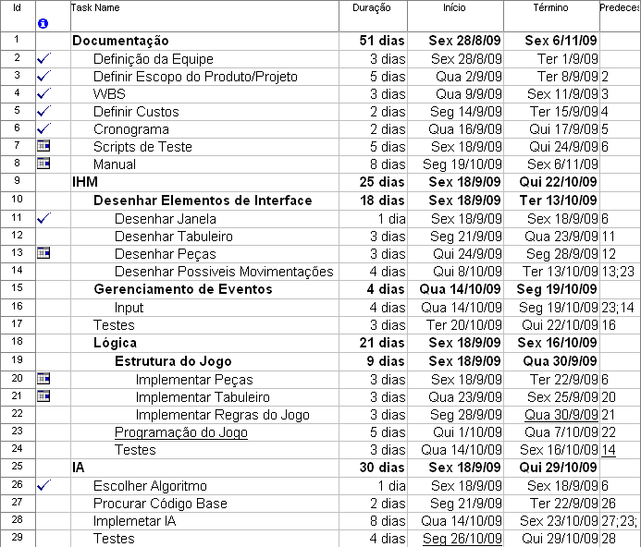
Atividades e Dependências(1/2)
Equipe Cinco

Slide 12
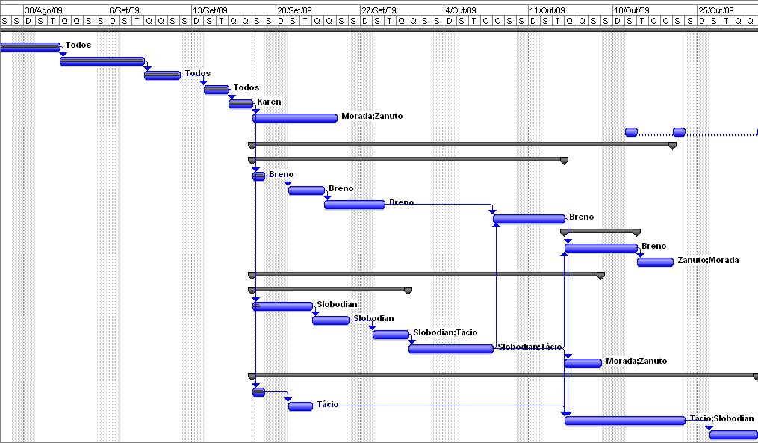
Atividades e Dependências(2/2)
Equipe Cinco

Slide 13
Custos (1/2)
Humano:
  cargo X valor/hora;
    Gerente: R$20,00/h;
    Desenvolvedores: R$15,00/h;
    Testadores: R$10,00/h;
  Total Humano: R$16.352;
Capital
  Custo de desktop: R$ 1.799,00 por máquina;
  Custo Total: R$ 10.794,00 (custo de 6 computadores);
Equipe Cinco

Slide 14
Custos (2/2)
Consumo
  Custo locação mensal de desktop com manutenção inclusa: R$ 225,00 p/m;
  Custo Total: R$5.400,00 (custo de 6 computadores por 4 meses);
  Coffee Break (Iterações): R$420,00;
  Passagens: R$ 453,60;
CUSTO TOTAL DO PROJETO: R$22.625,60;
Equipe Cinco

Slide 15
Análise de Valor Agregado
Situação Atual
  Custo Total (BAC): R$22.625,60
  Planned % Complete (P%C): 44 de 78 = 56,41%
  Actual % Complete (A%C): 28 de 78 = 35,9%
  Custo Atual: ???
Planned Value (PV): R$ 12.763,10
Earned Value (EV): R$ 8.122,59
SPI: 0,64
SV: -R$4.640,51
CPI: Depende do AC (???)
Equipe Cinco

Slide 16













Peças
*Imagens das Peças: http://pt.wikipedia.org/wiki/Rei_(xadrez)
Equipe Cinco

Slide 17

Desenvolvimento
Tutorial :
http://www.uspleste.usp.br/digiampietri/jogos/servidorDeJogos/index.html
Equipe Cinco

